Slide 1
Introducción a bases de datos multimodelo - día 3
Docentes:
A.P.U Balcazar, Carlos Emanuel - emanuelbalcazar13@gmail.com
Tong Valera, Henry - henry.tong.v@gmail.com

Slide 2
OrientDB + NodeJS
https://github.com/emanuelbalcazar/EIP-multimodelo

Slide 3
Introducción a Javascript
JavaScript (abreviado comúnmente JS) es un lenguaje de programación interpretado, dialecto del estándar ECMAScript. Se define como orientado a objetos, basado en prototipos, imperativo, débilmente tipado y dinámico.
Se utiliza principalmente en su forma del lado del cliente (client-side), implementado como parte de un navegador web.
Todos los navegadores modernos interpretan el código JavaScript integrado en las páginas web.
Ver el archivo: sources/nodejs/javascript/basic.js

Slide 4
Introducción a NodeJS
Node.js es un entorno en tiempo de ejecución para la capa del servidor.
Basado en la especificación del lenguaje ECMAScript.
Asíncrono.
Orientada a eventos.
Esto contrasta con el modelo de concurrencia más común hoy en día, donde se usan hilos del Sistema Operativo.
Las operaciones de redes basadas en hilos son relativamente ineficientes y son muy difíciles de usar

Slide 5
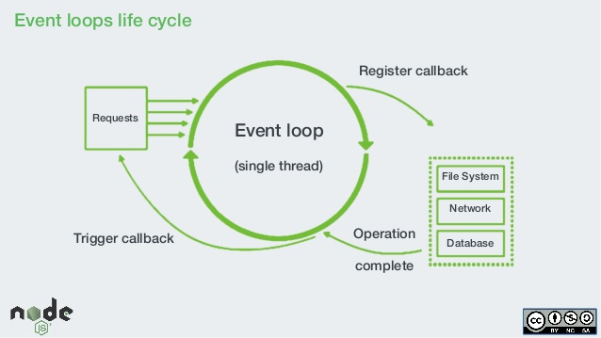
¿Cómo funciona?

Slide 6

¿Porque nodejs?
Desarrollo en JavaScript.
Operaciones de E/S sin bloqueos.
Orientado a eventos (asíncrono).
Liviano y Eficiente.

Slide 7
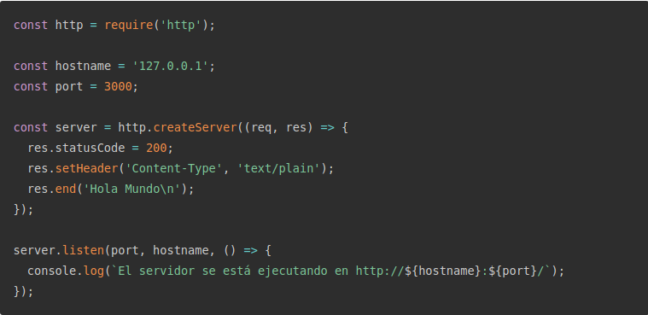
Un ejemplo “prestado” de su página web

Slide 8
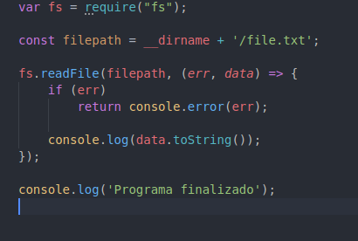
Concepto de Callback (ver ejemplo)

Slide 9
Exportación e importación de módulos
NodeJS posee mecanismos para definir, exportar e importar módulos.
Es buena práctica separar en módulos para dividir responsabilidades.
Se hace uso de las palabras exports y require.
Ver ejemplos en sources/nodejs/module-definitions-patterns

Slide 10
Actividad (10 minutos)
Exportar una función que reciba dos números y devuelva en el callback el mayor entre dos números (mayor.js).
Llamar a la función desde otro módulo (main.js).
Recuerden: function callback(error, result)
Notes:
A esta altura deberian ser las 18:30

Slide 11
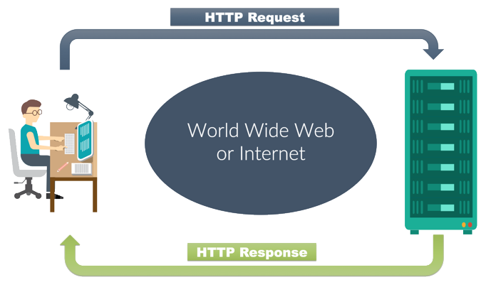
Repasemos lo del martes (HTTP request)

Slide 12
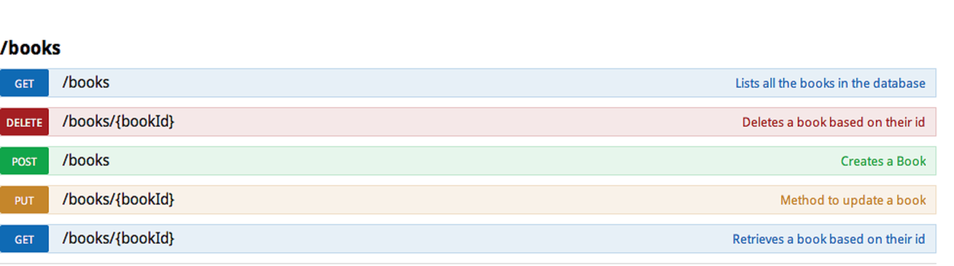
API Rest

Slide 13
Nuestro primer servidor HTTP
Ver el ejemplo sources/nodejs/http-server
Ejecutar y ver en el navegador web.
Ahora que hicimos un pequeño servidor, es hora de conectarlo a orientdb!

Slide 14
Pero primero… veamos NPM
NPM es el gestor de paquetes de nodejs (node package manager)
Se utiliza para incorporar mas “librerias” que son de utilidad para los proyectos.
Se pueden guardar las versiones de las dependencias en un archivo llamado package.json
Las dependencias escritas en el package.json se pueden descargar escribiendo npm install en la consola.
Esto genera una carpeta node_modules con las dependencias.

Slide 15
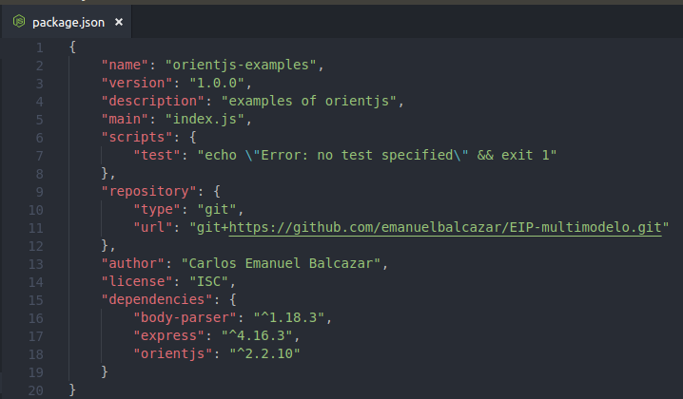
¿Qué es y para qué sirve el package.json?

Slide 16
OrientJS
Driver connector oficial de OrientDB.
Permite conectarse y ejecutar consultas desde Javascript.
Se instala haciendo npm install --save orientjs

Slide 17
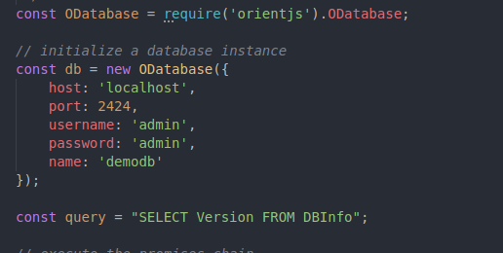
¿Como nos conectamos a orientdb?
Ver el ejemplo: sources/nodejs/connection/connection.js

Slide 18
¿Qué son los then?... Concepto de Promesas
Las promesas son una solución para implementar código asíncrono.
Una promesa, como concepto, es un objeto que nos va a devolver un resultado cuando una operación haya finalizado.
Ver el ejemplo: sources/nodejs/promise/promise.js

Slide 19
Ejemplo de un servidor + orientdb
Ver el ejemplo: eip-rest-server
Se puede probar con postman!
Tener el orientdb levantado, con la base eip.
Acceder desde su navegador a: http://localhost:2005

